Slide 1

律 法
所以凡有血气的，没有一个因行律法能在神面前称义，
因为律法本是叫人知罪

Slide 2
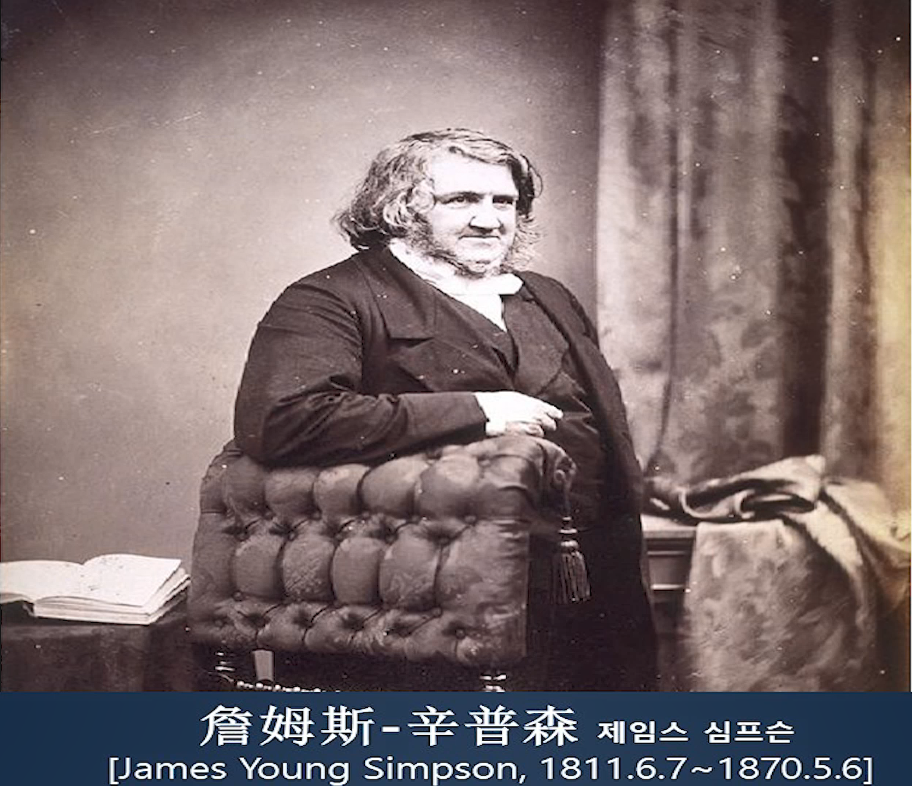
第四讲 律法
耶和华神使他沉睡，他就睡了；
于是取下他的一条肋骨，又把肉合起来
耶和华神就用那人身上所取的肋骨造成一个女人，领她到那人跟前
创世记 2:21-22
Notes:
19世纪英国著名的科学家-詹姆斯·辛普森
英国妇产科大夫、也是大学的教授
从小敬畏神、勤奋读经，为了给更多的人传福音而用心。
有一天读圣经：神用地上的尘土造人，耶和华 神使他沉睡，取下他的一条肋骨，造成一个女人
取一个肋骨该多么痛苦呢，但是神叫他深深入睡，圣经没写亚当因此痛苦
他读了经文之后明白，神是第一次没有痛苦的给人施行医术的大夫
既然这样，神肯定在世上也给人们预备了，可以麻醉人的物质，从那之后一直试验很多的气体和液体
有一天接受氯仿（Chloroform）的时候，明白了它具有麻醉的效应，就这样发明了第一个麻醉剂
现今，很多人得到了麻醉剂的便利。
如果到现在没有发明麻醉剂，女人需要刨妇产的时候，没有麻醉剂人该多么痛苦呢
哈尔滨731部队，不经过麻醉作人体实验，作手术。抓人之后不经过麻醉，会怎么死去。给人注入霉毒会有什么症状、各种残忍的实验
如果没有麻醉剂，无数的人会接受痛苦
很多人虽然使用着麻醉剂的便利，但几乎没有人之后，是谁，怎么发明的！
其实麻醉剂的智慧是来自圣经，在人类人生当中带来特别大的变化
虽然通过圣经詹姆斯·辛普森得了这么大的智慧，但是纪念詹姆斯·辛普森的人寥寥无几

Slide 3
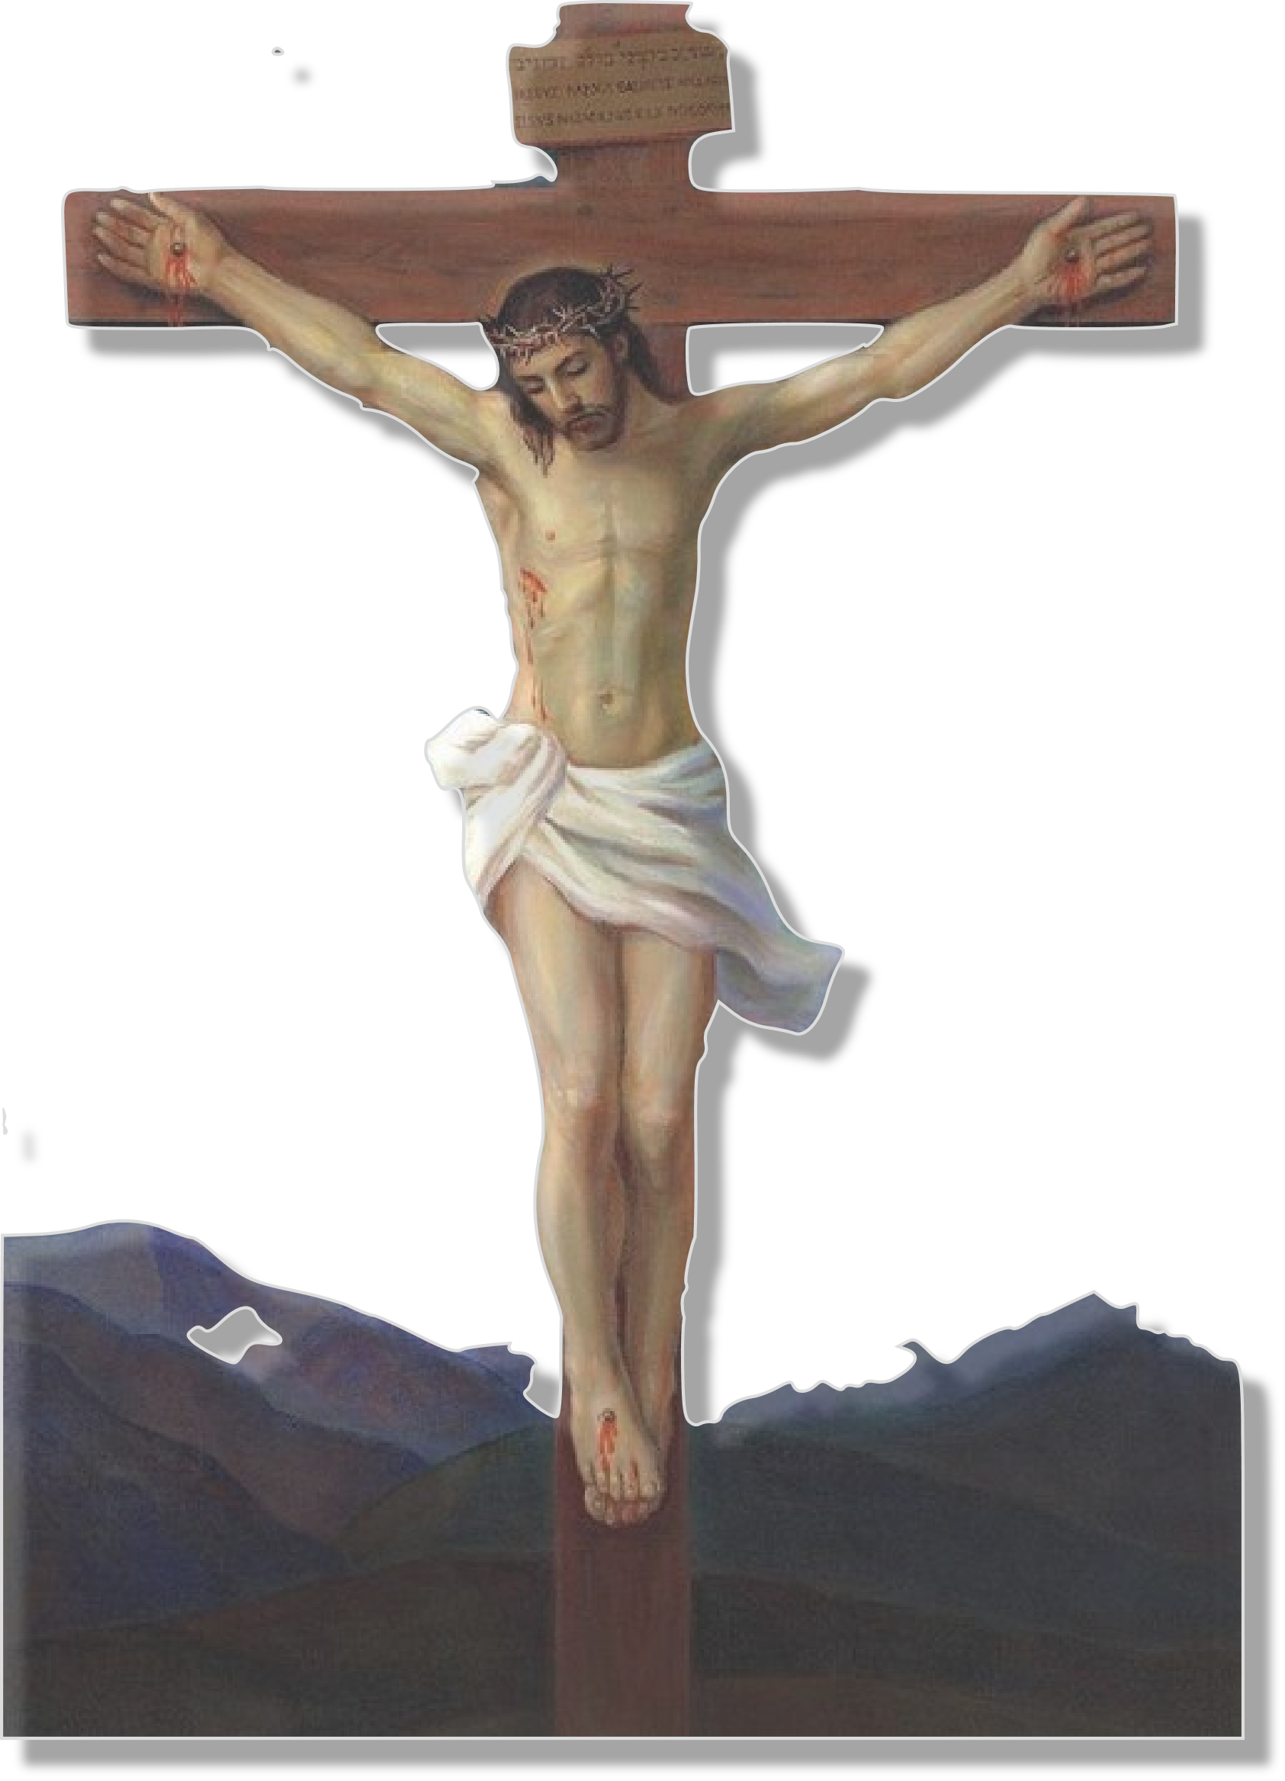

第四讲 律法
一生中最伟大的发现
发现因着罪只能下地狱
藉着耶稣的宝血洗净一切罪
Notes:
教授长了年纪徒弟问他：您作为教授、医生、信仰学家都是非常成功的一位。如果让您说在所发明的当中，最为伟大的发明是什么？
学生们都以为是发明麻醉剂，但教授却说：我在一辈子以来，发现的最伟大的发明是，
首先发现了我因着罪只能下地狱的人，但神爱了我，为了洗净我的罪派了耶稣基督，叫他钉在十字架上，靠着十字架上的宝血，永远洗净我的罪。这就是我一辈子以来最伟大的发现了！
去世之后，3万多的市民哀悼教授，城市里很多的商家关门的程度、他去世前说：我本想给更多的人传福音，我没能引导更多的人归向耶稣，所以很遗憾。
他自己作传单传福音，又是一个著名的科学家。
他发现了福音的真理
我们发现自己是罪人，洗净心里一切的罪，我们作为义人站在神面前不知是多么大的幸福。

Slide 4
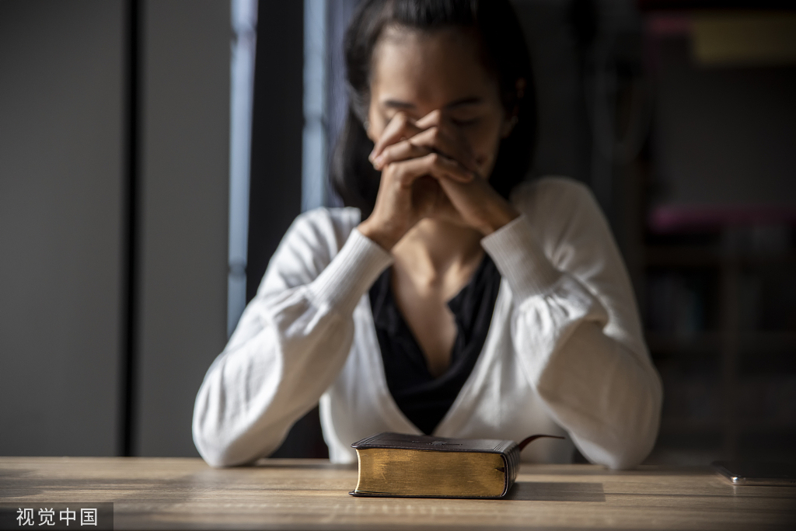
第四讲 律法
人虽然能犯罪
但靠任何努力和方法都不能解决罪
所以神赐给了拯救者-耶稣基督
祷告、悔改无法并不能洗净罪
Notes:
上一节课我们讲了，因着亚当罪入了世界、罪的工价乃是死
圣经也有第一次的死和第二次的死
罪进入了世上所有人心里，因着罪众人只能受审判下入永远的地狱
虽然人能犯罪，但人靠着任何努力和方法无法解决罪
祷告虽然是好事，但祷告不能洗净罪，虽然需要悔改，但悔改不能洗净罪
为了罪得赦免，先明白自己是罪人，在神面前承认并告白我们是罪人，但告白并不能洗净罪
很多人因罪受到痛苦，受到谴责，但认为：我因着罪这么痛苦了，神应该会可怜我吧
并不是因罪痛苦了就没有罪了~靠着人的方法和人的努力，绝对不能解决罪
如果人能自己解决罪，耶稣就不必降生。
因为我们自己无法解决罪，神可怜我们，为了从罪里拯救我们，树立了得救的计划，准备了拯救者，2千年前把拯救者派到世上。

Slide 5
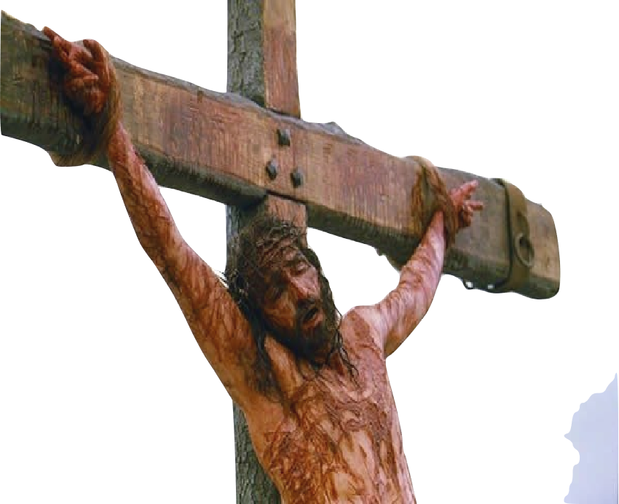
第四讲 律法
耶稣是人类历史的分水岭
B.C公元前
“Before Christ"
表示”基督诞生之前”
A.D公元后
“in the year of Our Lord"
表示”在我们主里”
Notes:
人类历史分公元前和公元后。
B.C.是“Before Christ.",表示”基督（诞生）之前的”
A.D(Anno Domini)，英语 in the year of Our Lord，意思是在我们主里
耶稣来到世上之前，和成为我们主的里面，就这样分开了人类历史
耶稣成为了人类历史的分
耶稣来到世上背负了我们的罪，代替承受我们罪的惩罚，为了洗净我们的罪，钉在十字架上承受了一切我们该承受的痛苦。
流了可贵的宝血，用那血洗净了我们一切的罪，然后进到坟墓里，三天后复活了。
圣经说这就是福音

Slide 6

第四讲 律法
罪的工价乃是死
罗马书 6:23
比毒蛇和癌症更可怕的是灵魂的罪
Notes:
人们不知道罪的危险性和严重性
人们对肉体有关心，却对灵魂没有关心
比如，得了癌症，身体被毒蛇咬了，心马上就降备下来：我要死了，该怎么办？
比毒蛇和癌症更可怕的就是灵魂的罪，罪的工价乃是死。
但是人们不怕罪，不因罪痛苦，怎么才能洗净罪，怎么脱离所有罪，怎么洗净罪成为义人呢？
不这样渴慕神的恩典，人们却不走到神怜悯面前。

Slide 7
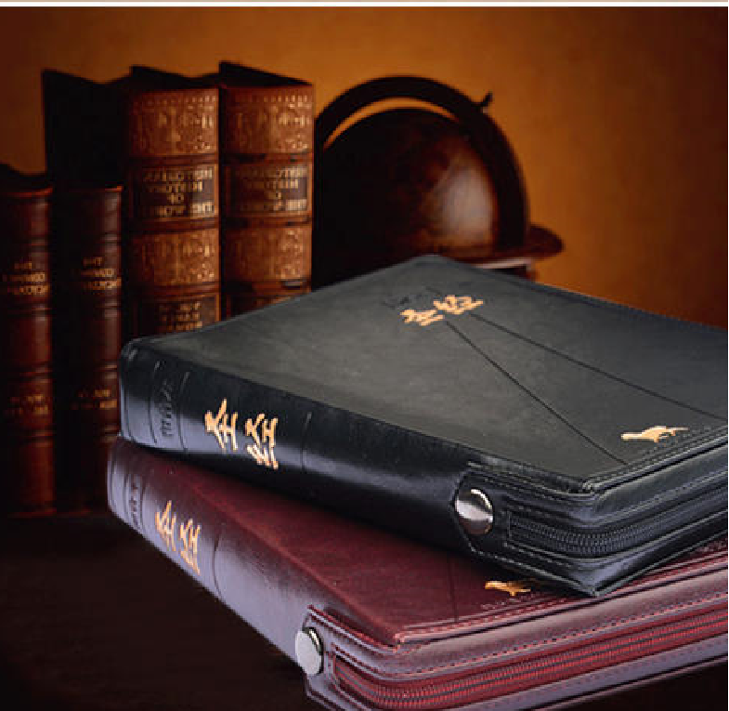
第四讲 律法
这就如罪是从一人入了世界，死又是从罪来的；
于是死就临到众人，因为众人都犯了罪
没有律法之先，罪已经在世上；
但没有律法，罪也不算罪
罗马书 5:12-13
Notes:
罪是从外面进来的，原来世界没有罪，但从世界的外面进来了。因着罪有了死亡
亚当和夏娃听了撒但的声音，被撒但欺骗，不信神的话，听了撒但的话“不一定死”
接受了撒但、不同于神话语的撒但的想法
从此，神和人之间断绝了交流、断绝了与神之间的属灵的交流，这叫作属灵的死亡
人被撒但支配，人成为撒但的仆人，本来人心里有神的话语，但人听了撒但的声音，不信神的话语，撇弃话语的主人神！
人听了撒但的声音，跟随着撒但，人跟撒但合一，与神的属灵的交往断绝了。
人听撒但的声音，离开神，跟神断绝了属灵的关系，这个状态叫罪。
从此，人成为了撒但作工的舞台，撒但用虚假的想法支配着人
所以接受撒但的想法，被想法牵引的结果就是咒诅和灭亡

Slide 8
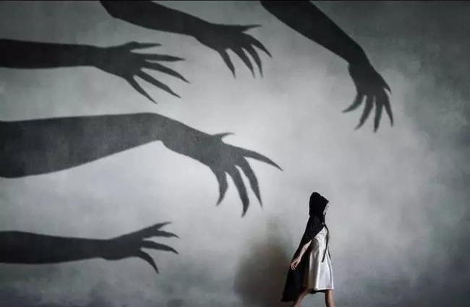
第四讲 律法
与神为敌的人
、
你们是出于你们的父魔鬼，
你们父的私欲，你们偏要行
约翰福音 8:44
撒但支配着人心
人成为了撒但作工的舞台
Notes:
离开神通过犯罪的亚当诞生的所有人，在亚当里面全成为了罪人
因为一个人亚当全都来临了死亡，但人们不知道灵里自己的状态，
撒但的想法侵入了人的心，人撇弃神的话语，跟撒但一条心，成为了撒但的奴仆，与神为敌了
那么人明白这样的事实，撇弃一直以来撒但给的想法， 向着神回心转意的叫悔改，接受神的话语叫作信心。
真正的信仰是悔改与信心成就的！
圣经所说的悔改并不是认自己的罪，求饶自己的罪，
悔改的意思是：原来我在魔鬼之下，原来我不是神的儿女是魔鬼的儿女啊，原来我灵魂的主人是魔鬼，
现在我要撇弃魔鬼给的想法。否认我的想法，撇弃我的判断，不管我看的怎么样，撇弃我的想法、判断，接受神的话语叫信心。

Slide 9
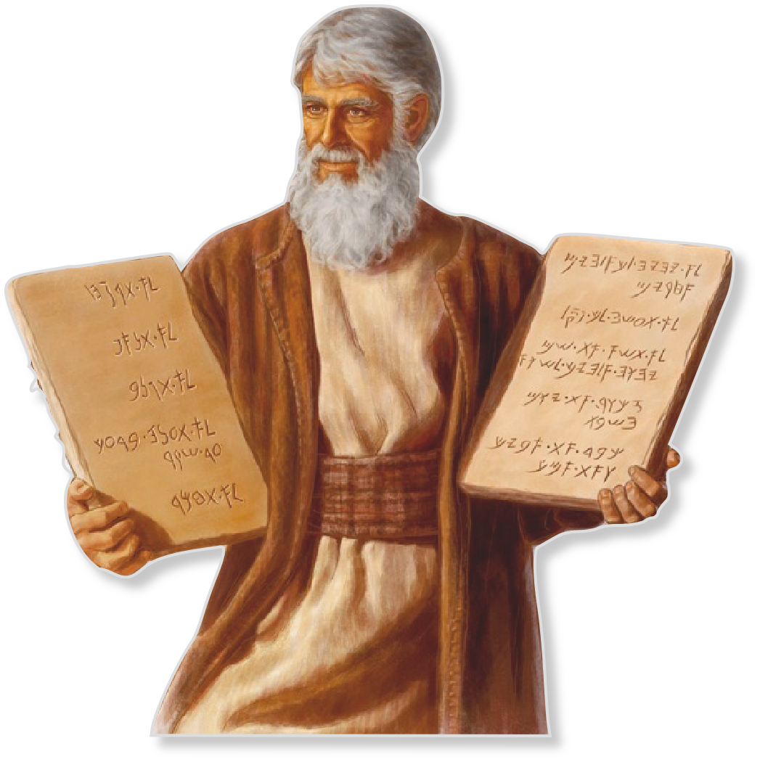
第四讲 律法
律法
因为凡遵守全律法的，
只在一条上跌倒，他就是犯了众条
雅各书 2:10
律法分两大类：
1. 做 2. 不要做
共613条律法
Notes:
但是人们不知道自己的状态、面目，所以神为了让人明白自己的面目，赐给了律法
律法：从亚当过了2500年左右的时间，神藉着摩西降给犹太认的。
律法开始不是给外邦人的，本是神赐给犹太人的法。
摩西在西奈山40天之久，与神在一起，一个食物都没吃，在西奈山接受了律法。而且神给他看了圣殿
40天以后摩西下山的时候，两手端着两块石版，心里怀着神的圣殿。
十诫命是神赐给人的法，神给的法不止是十条诫命，圣经学家检查所有律法，有613条。
律法分两大类：1、做、2不要做 （孝敬父母）（不要贪心）
自从律法降下来之后，就得按照律法所说的，神叫人做的就得做，不让做的就不能做。
神给了613条律法之后，叫人们遵行。人们根本不知道有多少律法，就是在去教会的人当中，记不住十诫命的人也有。
所以神先让人们守住十诫命看看，如果能遵守十诫命，就有遵守613条的可能性....
以色列百姓跟神说：我们都必遵行
人们以为努力遵守律法就可以遵守，但律法是非常可怕的！【雅2:10】因为凡遵守全律法的，只在一条上跌倒，他就是犯了众条。
一直在遵守律法，但违法了一条就等于犯了众条
所以通过遵守律法成为义人，通过遵守律法得到永生,通过遵守律法要得救，那么613条律法中，哪怕一个都不能违反
出生到死，一次都不能违反，完美无暇的守住律法才能得到义，得到永生。
但是人活着连一个律法都不违法吗？

Slide 10
第三讲 罪与罪人
第四讲 律法
律法
你们听见有话说：‘不可奸淫。’
只是我告诉你们：凡看见妇女就动淫念的，
这人心里已经与她犯奸淫了
马太福音 5:27-28
共613条律法
Notes:
人们以为遵守十诫命很容易，不杀人，不偷盗，不奸淫就可以...
罪是从一人入了世界
圣经为什么说罪是从外边进来的呢？
比如，感冒病菌进到身体里，开始有症状，咳嗽、发烧，头痛...并不应该只吃退烧、止咳的药减化症状，而是通过症状要直到根本的病是什么
”我发烧，咳嗽，有痰，原来我感冒了啊”
有疟疾病菌就有疟疾病的症状，得了感冒就有感冒症状
并不是有了感冒症状以后，得了感冒，而是感冒得病菌进到我身体里之后有的。
因为有感冒症状，我才明白我感冒了
同样，罪也一样，罪是从外面进来的，通过亚当进来的，所以成了罪人，有罪的症状。
因为有罪，所以有偷盗，撒谎，杀人...但人们以为自己犯罪了才是罪人。
但是神告诉我们是因为罪进到里面了，所以成了罪人，有了罪的症状，因为是罪人，所以犯罪。
我们里面出现罪的果实，从而我们明白自己是罪人。
有时候我们恨人、说谎、偷盗、淫乱，因为我们里面有罪，所以有症状。
因此我们应该承认自己是罪人，而且明白因着罪我们受到审判。
我们应该降备心，走到神面前，得蒙恩典洗净罪才行
但是人们被魔鬼欺骗，以为犯罪了是罪人，不犯罪就不是罪人
得癌症的人通过疼痛知道身体不舒服，知道自己是癌症患者，自己不能医治，所以能把自己的身体交给大夫，会接受大夫的诊断，接受治疗。
通过亚当向着所有人有了罪，出生就带着罪出生的，再怎么伟大的教育，再怎么有道德理念，人还是只能犯罪

Slide 11
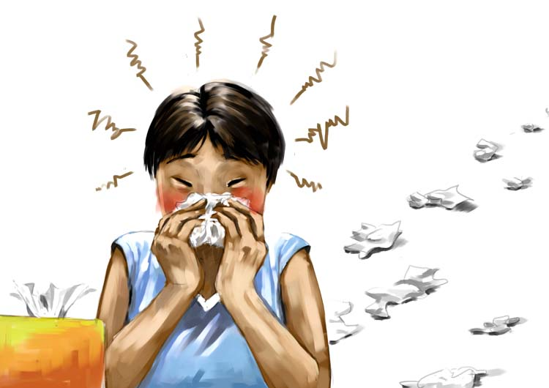
第四讲 律法
罪的症状如同感冒症状
感冒病菌进到身体里
引发各种感冒症状
罪进到人心里，人只能犯罪
通过罪的果实，就会明白自己是罪人
错误的观念：人以为犯罪所以是罪人
Notes:
人们以为遵守十诫命很容易，不杀人，不偷盗，不奸淫就可以...
罪是从一人入了世界
圣经为什么说罪是从外边进来的呢？
比如，感冒病菌进到身体里，开始有症状，咳嗽、发烧，头痛...并不应该只吃退烧、止咳的药减化症状，而是通过症状要直到根本的病是什么
”我发烧，咳嗽，有痰，原来我感冒了啊”
有疟疾病菌就有疟疾病的症状，得了感冒就有感冒症状
并不是有了感冒症状以后，得了感冒，而是感冒得病菌进到我身体里之后有的。
因为有感冒症状，我才明白我感冒了
同样，罪也一样，罪是从外面进来的，通过亚当进来的，所以成了罪人，有罪的症状。
因为有罪，所以有偷盗，撒谎，杀人...但人们以为自己犯罪了才是罪人。
但是神告诉我们是因为罪进到里面了，所以成了罪人，有了罪的症状，因为是罪人，所以犯罪。
我们里面出现罪的果实，从而我们明白自己是罪人。
有时候我们恨人、说谎、偷盗、淫乱，因为我们里面有罪，所以有症状。
因此我们应该承认自己是罪人，而且明白因着罪我们受到审判。
我们应该降备心，走到神面前，得蒙恩典洗净罪才行
但是人们被魔鬼欺骗，以为犯罪了是罪人，不犯罪就不是罪人
得癌症的人通过疼痛知道身体不舒服，知道自己是癌症患者，自己不能医治，所以能把自己的身体交给大夫，会接受大夫的诊断，接受治疗。
通过亚当向着所有人有了罪，出生就带着罪出生的，再怎么伟大的教育，再怎么有道德理念，人还是只能犯罪

Slide 12
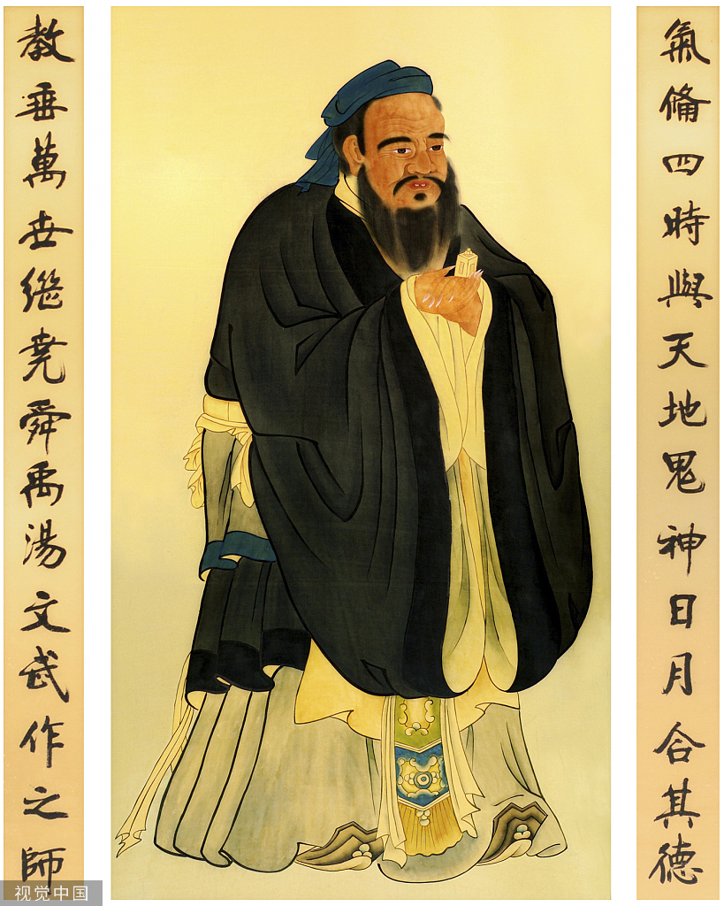
第四讲 律法
四大圣人之一孔子
德之不修、学之不讲、
闻义不能徙、不善不能改、是吾忧也
品德不去修养,学问不去讲习,
听到了义却不去做,对缺点错误不能改正,
这些都是我所忧虑的
孔子-公元前551年9月28日-公元前 479年4月11日
Notes:
孔子确实很善良的生活了
人的道德是无止境，学问也是无止境，就算听到关于义的教导，但是心却不能走向义，而且我并不善良不能改善自己，这就是我的担忧
人们称孔子为四大圣人之一，但他自我告白说：
没说行善难，而是说不能行善；不是说很难改变自己为善良，而是不能把不善的自己改变为善
也就是说孔子正确的发现了自己，人并不是善良的，自己不能改变自己。
人们想改变生活，改变善良的生活，以为再接再厉就可以改变成善良。但是人绝对不能完美的善良。

Slide 13
第四讲 律法
你们听见有话说：‘不可奸淫’
只是我告诉你们：凡看见妇女就动淫念的，
这人心里已经与她犯奸淫了
马太福音 5:27-28
Notes:
人们以为自己能遵守十诫命，太５：２７－２８，神是这么看的
人们会说：我没奸淫，我有自信不奸淫
但是耶稣说的，马太福音5：28
耶稣把这个律法应用在人心里面，即使没奸淫，但心里有淫乱的心，就已经犯奸淫了
约翰1书 3：15
耶稣怎么应用十诫命呢？心里有淫念就等于奸淫，恨人就等于杀人
耶利米书17：10 耶和华是鉴察人心，神用像火焰一样的眼睛查看我们心的每个角落。
如果心里怀着淫念，有恨人的心，神就会说“你是淫乱的，是杀人犯，需要受到审判，遭咒诅，只能遭到灭亡去地狱”

Slide 14
第四讲 律法
用心遵守律法、就能发现自己是罪人
我是在罪孽里生的，
在我母亲怀胎的时候就有了罪
诗篇 51:5
Notes:
人们怎么遵守律法？
想方设法的遵守律法，犯罪了就在神面前告白、求饶恕“下回再接再厉“就这样立定觉悟
但律法并不是下次更努力就能让着你，原谅你
比喻：树长了新叶，旧叶就没有了吗？
就算以后做的好，但已经犯罪在先，不管你表现的好不好，都会下地狱的
如果这样，谁能够完全遵守律法呢？
怀着淫念就等于奸淫，恨人就等于杀人，一辈子当中从来没有淫念或恨人呢？
韩国人喜欢装，没有也装着有，不知道还装知道，没什么了不起也装了不起
人们喜欢装知道，本来一无所有但装做有，本来什么都不是，装着了不起，这一切都是假的。
从出生以来我们就是带罪出生的，因此并不是为了不犯罪而努力。
如果大家用心遵守律法的话，就能感觉到自己是罪人（神不让说谎，正说谎...不让恨人却恨人）
当发现自己是罪人，”原来我是这么肮脏污秽的人，羞愧的人，我是无法战胜罪的软弱的人。所以神用律法来审判我，只能遭灭亡啊“
这样明白自己的面目，认识自己的罪，走到施怜悯的神面前。

Slide 15
第四讲 律法
比起遵守律法，更重要的是，
正确的明白给律法的目的
没有一个人靠着律法在神面前称义，
这是明显的，因为经上说：
“义人必因信得生”
加拉太书 3:11
Notes:
加拉太书3：11 没有一个人靠着法在神面前称义
无论是谁，就算你是母胎信仰，执事，长老、牧师、会长、就算有三个神学博士学位，但靠着律法绝对不能在神面前称义。
任何人都不能靠着遵守律法，靠着律法的行为称义
所以神一刀两断的告诉我们：“你是不能遵守律法的”
神明确的告诉我们，靠着律法的行为不能成为义人，神很了解我们不能遵守律法，
但为什么给我们律法，叫我们遵守律法？
律法叫我们做很多东西，还有限制做什么东西，神给了我们律法，就命令我们该做的和不该做的事情。有些人认为神这样命令我们
但比起遵守律法，更重要的是，正确的明白给律法的目的
神虽然给了律法，但不是为了让人们遵守，因为神知道人遵守不了律法，神也不期待我们

Slide 16
第四讲 律法
赐给律法的目的
所以凡有血气的，没有一个因行
律法能在神面前称义，
因为律法本是叫人知罪
罗马书 3:20
通过律法明白自己是罪人
走到洗净罪的耶稣面前
共613条律法
Notes:
罗马书3：20
当人心里接受话语，心里“阿们”的话，那等于大家具备了能得救的蒙福的心。
神告诉我们不能靠着遵守律法在神面前称义，但为什么赐给我们律法了呢？
律法是叫人知罪！
例：神告诉人不要恨人，不要奸淫，但我心里上来淫乱的心，“啊！我违反了不可奸淫的法，没有顺从神啊”
我在神面前是罪人啊！因为律法犯一条等于犯了众条。
当人们犯律法的时候，能发现在神面前是罪人。罪的工价乃是死，我要遭遇死亡了呀！我只能遭到灭亡啊
不是说以后善良的生活，就能洗净罪。因为已经所犯的罪，我无法避免这个审判了
所以明白罪，走到洗净罪的耶稣面前
神赐给律法的目的：1、通过律法明白自己是罪人 2、走到洗净罪的耶稣面前
什么样的人能走到耶稣面前？病人，明白自己的病的人
癌症患者
癌病毒躲避神经传染就感觉不到痛苦
有一位父亲全身蔓延了癌细胞，却没有知觉
所以不能手术，抛开肚子之后直接缝合了
大夫对病人说：手术很成功，回家吃好的好好休息就可以了。
其实死亡大步大步地走来，但和他见面交流地时候，他还以为自己能恢复呢
并不是得病了去医院，即使得了癌症，但没有痛苦，或者不知道得病的事实，就不会去医院。

Slide 17
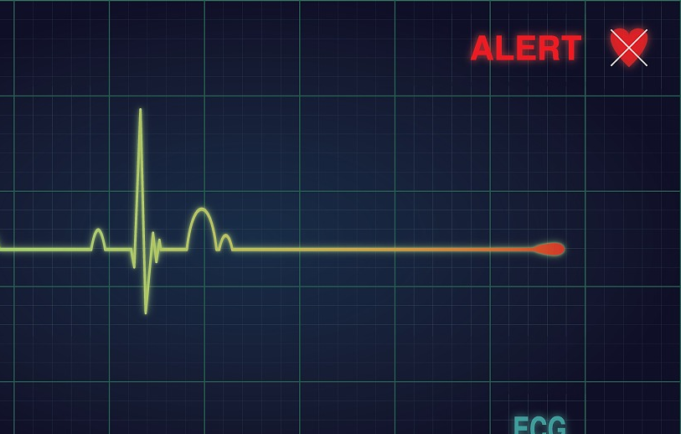
第四讲 律法
全球最大的征服者：死亡
这就如罪是从一人入了世界，
死又是从罪来的；
于是死就临到众人，因为众人都犯了罪
Notes:
世人都有了罪，死亡就临到了众人。
罗5：12
孩子也会死，漂亮的人，聪明的人，有力量的，有能力的，有钱的都会死
所有人都会面临死亡，意味着死临到众人的话是对的
全球最大的征服者
人类历史上有很多征服者，亚历山大20岁当了王，不过10年以来政府了欧洲、非洲、印度，树立了很大的帝国。所以称他为亚历山大大帝
人类历史上征服最大领域的就是成吉思汗，但是比这些更大的征服者是，地上最大的征服着就是死亡。
死亡将会征服大家！
为什么要死亡呢？因为所有心里都有罪
但人不知道自己是多么严重的罪人，多么肮脏污秽的罪人，
所以为了让我们明白自己的罪，通过摩西赐给了律法。
律法表面看是神命令人做什么，不做什么，但仔细查看神给律法的目的，仔细读圣经就能知道，神清楚的知道人不能遵守律法。
神明明说过靠着律法绝不能称义，知道遵守不了律法！
神给我们律法不是叫我们遵守，而是太不了解自己：如果你们真以为自己善，就遵守律法看看
遵守的时候能发现自己是罪人，降备心走到神面前：求主拯救我吧！
完美的遵守律法的只有耶稣一位。
很多人接近努力想遵守律法，但我们只有明白自己遵守不了律法，就能放下想行善的心，降备心走到神恩典和怜悯面前。

Slide 18
第四讲 律法
没有义人，连一个也没有
律法不是叫我们得救的法，而是让我们知道罪的法
律法不是叫我们称义的法，而是引导我们到神恩典和怜悯面前
Notes:
律法不是叫我们得救的法，而是让我们知道罪的法
律法不是叫我们称义的法，而是叫我们明白罪，引导我们到神恩典和怜悯面前
圣经多处记录了，靠着律法不能称义，在律法面前发现罪，走到耶稣的恩典和怜悯面前，就会洗净一切罪
耶稣是爱， 耶稣有丰富的恩典和怜悯，他爱我们的灵魂
人们不准确知道赐给律法的目的，只是一味的遵守，也不查看能不能遵守，只是各自努力遵守律法，犯法了又认罪祷告，以为神就会赦免罪
并不是正面的把自己对照在律法面，乃是自我来误解律法
神的律法要求的是完全的，613条一条也不能违犯，犯了一条就等于犯了众条
律法不是要求我们行的最好
孔子接近能力行善也说自己不是善的，我改变不了自己
孔子洁净自己一辈子的领悟，在圣经罗马书3： 10 没有义人，连一个也没有
这世界没有任何义人
孔子竭尽自己最大的能力行善，他却发现并不善良的自己本性。
所以圣经说的是真理
我们放下想自己善良的心，成为肮脏污秽的罪人，我们所需要的是，善良的神的恩典。
要准确明白赐给律法的目的

